Slide 1
ЦИФРОВЫЕ ОБРАЗОВАТЕЛЬНЫЕ РЕСУРСЫ В СТРУКТУРЕ СОВРЕМЕННОГО УРОКА КАК СРЕДСТВО ДОСТИЖЕНИЯ КАЧЕСТВА ОБРАЗОВАНИЯ
Разумеева Юлия Николаевна
учитель русского языка и литературы
МОУ «СОШ № 49» г. Печора

Slide 2
ИНФОРМАТИЗАЦИЯ ОБРАЗОВАНИЯ
- комплекс мер по преобразованию педагогических процессов на основе внедрения в обучение и воспитание информационной продукции, средств и технологий

Slide 3
ИНФОРМАЦИОННО-ОБРАЗОВАТЕЛЬНАЯ СРЕДА
ЦОР

Slide 4
Современный урок
– это урок, созданный с применением информационно-коммуникационных технологий (ИКТ), где ученик, погружаясь в деятельность, выступает в роли её активного субъекта, а педагог – в роли организатора.

Slide 5
ЦОР
- это учебные (образовательные) материалы, представленные в цифровой форме
Основные педагогические цели использования ЦОР:
интенсификация всех уровней учебно-воспитательного процесса за счет применения средств современных информационных технологий;
развитие личности обучаемого, подготовка его к жизни в условиях информационного общества.

Slide 6
способы использования ЦОР в процессе обучения:
1. Источник учебной информации.
2. Средство выбора информации и ее качественной обработки.
3. Средство представления (презентации) учебного материала.
4. Средство осуществления контроля над выполнением образовательной задачи.

Slide 7
ЦОР могут использоваться на всех этапах обучения:
при объяснении нового материала;
закреплении;
повторении;
контроле знаний, умений и навыков.

Slide 8
ЦОР по русскому языку
– программы, специально смоделированные для обучения русскому языку
презентации- тренажёры
образовательные электронные издания

Slide 9
Лингвистический гороскоп
Готовимся к ЕГЭ.
Задание А1. Ударение

Slide 10
9. В каком слове верно выделена буква, обозначающая ударный гласный звук?
Жаль…
ерЕтик
прИзвана
Печально
УМНИК!
нАчавший
ГРУСТНО
перевЕдена
ДАЛЬШЕ

Slide 11
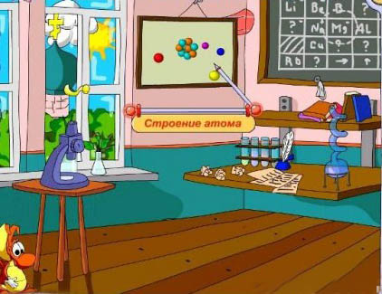
Найдите слова с ошибками
огарок
загарать
угореть
выгареть
загар
гарелый
_{сгарел}
угарный
_{погарельцы}

Slide 12
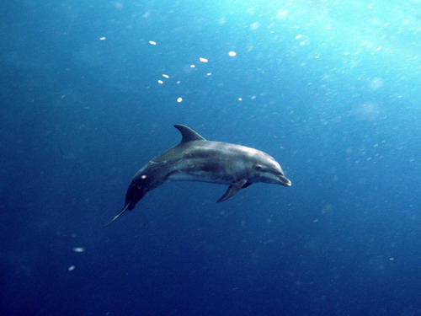
Найдите слова с ошибками
коекто
Что-либо
несколько
нечто
чемнибудь
когото
_{ктолибо}
_{коеукого}
Кем-то

Slide 13
Эффективная подготовка к ЕГЭ

Slide 14
Задание А3
Лексические нормы
(употребление слова, паронимы)

Slide 15
Паронимы — это слова, разные по значению, но сходные, близкие по звучанию: искусный — искусственный, нетерпимый — нестерпимый и т.п.
Так как паронимы сходны по звучанию, их часто неправильно употребляют в речи.
Выполняя это задание, следует помнить, что лексическое значение слова можно понять через подбор синонимов, антонимов, однокоренных слов, истолкование слова, а затем сделать смысловой анализ предложений и определить верный ответ.

Slide 16
В каком предложении вместо слова ОДЕТЬ нужно употребить НАДЕТЬ?
2
1) Мишка ОДЕЛ братишку потеплее, и они побежали к реке..
2) На выпускной вечер Ольга ОДЕЛА длинное серебристое платье.
3) Я ОДЕНУ тебя в шелка, твои плечи укрою мехом.
4) На праздник взрослые ОДЕЛИ малышей в карнавальные костюмы.

Slide 17
Задание А4
Морфологические нормы

Slide 18
Укажите пример с ошибкой в образовании формы слова.
3
1) в тридцати тетрадях
2) ярчайшим светом
3) они хочут
4) добрых людей

Slide 19
Укажите пример с ошибкой в образовании формы слова.
3
1) всех милее
2) ящик мандаринов
3) подошел к ему
4) жарких пустынь

Slide 20
ЦОР по русскому языку
– программы, специально смоделированные для обучения русскому языку
презентации- тренажёры
образовательные электронные издания

Slide 21
«ФРАЗА»
- обучающая программа – тренажер по русскому языку.

Slide 22
Ничто не может заменить слово самого учителя!

Slide 23
Спасибо за внимание !

Slide 24
Список использованных источников: 1. Теория обучения в информационном обществе/Е.О. Иванова, И.М. Осмоловская. – М.: Просвещение, 2011 г. 2. Современные педагогические технологии основной школы в условиях ФГОС/ О.Б. Даутова и др. – Спб.: КАРО, 2013 г. 3. Гигиеническая безопасность использования компьютеров в обучении детей и подростков/ В.Р. Кучма и др. – М.: Просвещение, 2013 г. 4. Гончарова Г.В. Использование современных информационных технологий в образовании/ гончарова Г.В//сообщество взаимопомощи учителей «pedsovt.Su». - Http://pedsovet.Su/publ/28-1-0-799

